Slide 1
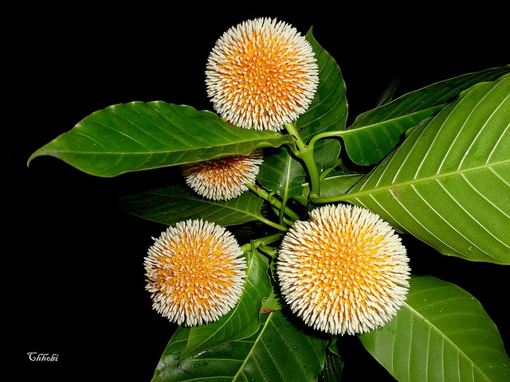
স্বাগতম

Slide 2
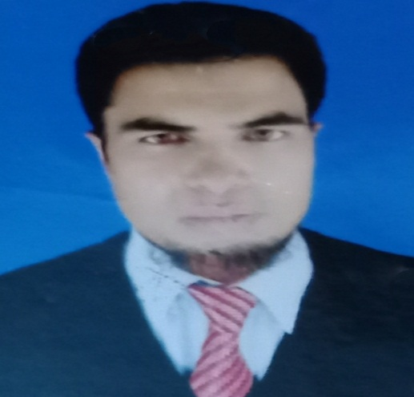
মোঃ নাজমুল হক (শামীম)
বিএসসি,বিএড,এমএ,এমএড
সহকারি শিক্ষক (বিজ্ঞান)
থুপসারা সেলিমীয়া দাখিল মাদরাসা, কালাই, জয়পুরহাট।
মোবাইল নং ০১৭২১৭০৭৪৫৫, ০১৮৭১৭২১০৮৫
ইমেইল- atnazmul81@gmail.com
Facebook- Shamim Haque Shamim

Slide 3
ত্রিভুজক্ষেত্র
বর্গক্ষেত্র
আয়তক্ষেত্র

Slide 4
পরিচিতি
শ্রেণিঃ নবম
বিষয়ঃ গণিত ( পরিমিতি )
সাধারণ পাঠঃ ত্রিভুজের ক্ষেত্রফল

Slide 5
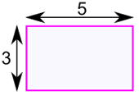

Slide 6
ত্রিভুজ ও ত্রিভুজ সংক্রান্ত সুত্রাবলি

Slide 7
শিখনফল
এ পাঠ শেষে শিক্ষার্থীরা –
ত্রিভুজের ক্ষেত্রফল নির্ণয়ের সূত্রের প্রমাণ করতে পারবে
ত্রিভুজের ক্ষেত্রফল সংক্রান্ত সমস্যা সমাধান
করতে পারবে।

Slide 8
F
A
E
B
D
C

Slide 9
F
A
E
B
D
C

Slide 10
A
B
D
C
ABC-এর ক্ষেত্রফল = ১/২ X ভূমি X উচচতা =১/২ X BC X AD

Slide 11
F
A
E
B
D
C

Slide 12
F
A
E
B
D
C

Slide 13
আয়তক্ষেত্রের ক্ষেত্রফল = দৈর্ঘ্য x প্রস্থ
ত্রিভুজের ক্ষেত্রফল = ১/২ x আয়তক্ষেত্রের ক্ষেত্রফল
=১/২ x দৈর্ঘ্য xপ্রস্থ
=১/২ x BC x AD

Slide 14
দলীয় কাজ
F
A
E
B
D
C

Slide 15
মূল্যায়ন
ত্রিভুজের ক্ষেত্রফল=
আয়তক্ষের ক্ষেত্রফল=

Slide 16
বাড়ির কাজ
নিম্নের ত্রিভুজটির দৈর্ঘ্য পরিমাপ করে তার ক্ষেত্রফল ও উচ্চতা নির্ণয় কর ।
A
৭
৭
B
C
৯

Slide 17
ধন্যবাদ

